Slide 1

NORMATIVA DE RESIDUOS Y RESIDUOS DE ENVASES PARA UNA ECONOMÍA CIRCULAR
28 de marzo 2023
Dirección General de Medio Ambiente
Consejería de Medio Ambiente, Mar Menor, Universidades e Investigación

Slide 2
Dirección General de Medio Ambiente
Consejería de Medio Ambiente, Mar Menor, Universidades e Investigación
Ley 7/2022, de 8 de abril, de residuos y suelos contaminados para una economía circular.
Artículo 3. Ámbito de aplicación.
……Esta Ley no será de aplicación a los residuos que se citan a continuación, en los aspectos ya regulados por otra norma de la Unión Europea o nacional que incorpore a nuestro ordenamiento normas de la Unión Europea, siendo de aplicación en los aspectos no regulados:
b) Los subproductos animales cubiertos por el Reglamento (CE) n.º 1069/2009 del Parlamento Europeo y del Consejo, de 21 de octubre de 2009, por el que se establecen las normas sanitarias aplicables a los subproductos animales y los productos derivados no destinados al consumo humano y por el que se deroga el Reglamento (CE) n.º 1774/2002.
No se incluyen en esta excepción, y por tanto se regularán por esta ley, los subproductos animales y sus productos derivados, cuando se destinen a la incineración, a los vertederos o sean utilizados en una planta de digestión anaerobia, de compostaje o de obtención de combustibles, o se destinen a tratamientos intermedios previos a las operaciones anteriores.

Slide 3
Dirección General de Medio Ambiente
Consejería de Medio Ambiente, Mar Menor, Universidades e Investigación
Ley 7/2022, de 8 de abril, de residuos y suelos contaminados para una economía circular.
Artículo 18. Medidas de prevención.
A partir del 1 de julio de 2022, los productores iniciales de residuos peligrosos estarán obligados a disponer de un plan de minimización que incluya las prácticas que van a adoptar para reducir la cantidad de residuos peligrosos generados y su peligrosidad. El plan estará a disposición de las autoridades competentes, y los productores deberán informar de los resultados cada cuatro años a la comunidad autónoma donde esté ubicado el centro productor.
Quedan exentos de esta obligación los productores iniciales de residuos peligrosos que generen menos de 10 toneladas al año en cada centro productor, las empresas de instalación y mantenimiento, y los productores iniciales que dispongan de certificación «EMAS»

Slide 4
Dirección General de Medio Ambiente
Consejería de Medio Ambiente, Mar Menor, Universidades e Investigación
Ley 7/2022, de 8 de abril, de residuos y suelos contaminados para una economía circular.
Artículo 31. Régimen de los traslados de residuos en el interior del territorio del Estado.
Los operadores de traslados deberán presentar una notificación previa a la autoridad competente de la comunidad autónoma de origen, que la remitirá a la autoridad competente de la comunidad autónoma de destino siguiendo el procedimiento reglamentariamente establecido, en los casos siguientes:
a) los traslados de residuos, peligrosos y no peligrosos, destinados a eliminación y
b) los traslados de residuos peligrosos, de residuos domésticos mezclados identificados con el código LER 200301, y los que reglamentariamente se determinen, destinados a valorización.

Slide 5
Dirección General de Medio Ambiente
Consejería de Medio Ambiente, Mar Menor, Universidades e Investigación
Ley 7/2022, de 8 de abril, de residuos y suelos contaminados para una economía circular.
Artículo 33. Autorización de las operaciones de recogida y tratamiento de residuos
1. Quedan sometidas al régimen de autorización por la autoridad competente de la comunidad autónoma donde están ubicadas las siguientes instalaciones, así como su ampliación, modificación sustancial o traslado:
a) Las instalaciones de almacenamiento en el ámbito de la recogida con carácter profesional, que tendrán la consideración de operación de almacenamiento y
b) las instalaciones fijas donde vayan a realizarse operaciones de tratamiento de residuos.
Estas autorizaciones se concederán de conformidad con las operaciones desagregadas incluidas en los anexos II y III. En el caso de operaciones de valorización o eliminación, incluidas en los anexos II y III, que supongan la aplicación de residuos en el suelo se estará a lo dispuesto en el apartado 4.

Slide 6
Dirección General de Medio Ambiente
Consejería de Medio Ambiente, Mar Menor, Universidades e Investigación
Ley 7/2022, de 8 de abril, de residuos y suelos contaminados para una economía circular.
Operaciones desagregadas incluidas en los anexos II y III
R03 Reciclado/recuperación de sustancias orgánicas que no se utilizan como disolventes (incluido el compostaje y otros procesos de transformación biológica).
R0301 Compostaje. Instalaciones de compostaje de biorresiduos y otros residuos compostables recogidos separadamente.
R0302 Digestión anaerobia. Instalaciones de digestión anaerobia de biorresiduos y otros residuos digeribles anaeróbicamente recogidos separadamente.
R0303 Valorización de aceites de cocina usados, grasas animales y otros aceites vegetales para la producción de biocarburantes. Instalaciones de producción de biocarburantes a partir de aceites de cocina usados, grasas animales y otros aceites vegetales.
…………

Slide 7
Dirección General de Medio Ambiente
Consejería de Medio Ambiente, Mar Menor, Universidades e Investigación
Ley 7/2022, de 8 de abril, de residuos y suelos contaminados para una economía circular.
Artículo 33. Autorización de las operaciones de recogida y tratamiento de residuos
2. Asimismo, las personas físicas o jurídicas deberán obtener autorización para realizar operaciones de recogida con carácter profesional y tratamiento de residuos, de conformidad con las operaciones desagregadas incluidas en los anexos II y III.
Estas autorizaciones serán concedidas por la autoridad competente de la comunidad autónoma donde tengan su domicilio o sede social los solicitantes y serán válidas para todo el territorio español.

Slide 8
Dirección General de Medio Ambiente
Consejería de Medio Ambiente, Mar Menor, Universidades e Investigación
Ley 7/2022, de 8 de abril, de residuos y suelos contaminados para una economía circular.
Artículo 33. Autorización de las operaciones de recogida y tratamiento de residuos
4. La persona física o jurídica que tenga intención de llevar a cabo una operación de valorización o eliminación de residuos sin instalación (relleno, tratamiento de los suelos, entre otros) deberá solicitar la autorización contemplada en el apartado 2 y deberá realizar una comunicación previa a la comunidad autónoma donde vaya a realizar la operación. El contenido de la comunicación será desarrollado reglamentariamente.
5. Las instalaciones móviles de tratamiento de residuos serán autorizadas por la comunidad autónoma donde tenga la sede social la persona física o jurídica propietaria de dichas instalaciones. El gestor que opere dicha instalación deberá realizar una comunicación previa en cada comunidad autónoma donde vaya a realizarse la operación de tratamiento de residuos.

Slide 9
Dirección General de Medio Ambiente
Consejería de Medio Ambiente, Mar Menor, Universidades e Investigación
Ley 7/2022, de 8 de abril, de residuos y suelos contaminados para una economía circular.
Artículo 33. Autorización de las operaciones de recogida y tratamiento de residuos
La autorización prevista en el apartado 1 para las instalaciones de tratamiento de residuos quedará incorporada en la autorización ambiental integrada concedida conforme al Real Decreto Legislativo 1/2016, de 16 de diciembre, por el que se aprueba el texto refundido de la Ley de prevención y control integrados de la contaminación.

Slide 10
Dirección General de Medio Ambiente
Consejería de Medio Ambiente, Mar Menor, Universidades e Investigación
Autorización ambiental integrada
Procedimiento. Artículo 31 de la Ley 4/2009, de 14 de mayo (LPAI):
  1. La solicitud de la autorización ambiental integrada se presentará ante el órgano autonómico competente para otorgarla acompañada de la documentación exigida por la normativa básica estatal.
  2. Cuando el proyecto se someta a evaluación de impacto ambiental simplificada, la solicitud de autorización ambiental integrada se presentará una vez que el órgano ambiental haya finalizado el procedimiento de evaluación de impacto ambiental.
  3. Cuando el proyecto se someta a evaluación de impacto ambiental ordinaria, el órgano autonómico competente remitirá copia del expediente de autorización ambiental integrada al órgano sustantivo para que éste realice la información pública de acuerdo con lo establecido en el artículo siguiente.

Slide 11
Periodo de revisión y actualización de AAIs
Periodo de revisión y actualización de AAIs
SECTOR | DECISIÓN UE | PLAZO
Plazos de revisión recientemente finalizados
WT tratamiento de residuos | Decisión de ejecución 2018/1147 de 10 de agosto de 2018 | 17/08/2022
Plazos de revisión en curso
WI incineración de residuos | Decisión de ejecución 2019/2010 de 12 de noviembre de 2019 | 03/12/2023
FDM alimentación, bebida y leche | Decisión de ejecución 2019/2031 de 12 de noviembre de 2019 | 04/12/2023
STS tratamiento de superficies con disolventes orgánicos | Decisión de ejecución 2020/2009 de 22 de junio de 2020 | 09/12/2024
FMP procesado de metales férreos | Decisión de ejecución de 2022/2110 de 11 de octubre de 2022 | 04/11/2026

Slide 12
Dirección General de Medio Ambiente
Consejería de Medio Ambiente, Mar Menor, Universidades e Investigación
Autorización ambiental sectorial
Artículo 45. Remisión a la normativa estatal.
Son autorizaciones ambientales sectoriales las exigidas por la normativa estatal, y comprenden: las relativas a la gestión de residuos, reguladas por la legislación de residuos; las de actividades potencialmente contaminadoras de la atmósfera, reguladas por la legislación de calidad del aire y protección de la atmósfera; y las de vertidos al mar, reguladas por la legislación de costas.

Slide 13
Dirección General de Medio Ambiente
Consejería de Medio Ambiente, Mar Menor, Universidades e Investigación
Artículo 35. Comunicación previa al inicio de las actividades de producción y gestión de residuos.
Instalación, ampliación, modificación sustancial o traslado de industrias o actividades que generen residuos peligrosos,
instalación, ampliación, modificación sustancial o traslado de industrias o actividades que generen más de 1000 toneladas/año de residuos no peligrosos,
realización de actividades que estén exentas de autorización según lo establecido en el artículo 34,
realización de actividades contempladas en los artículos 33.4 (gestor sin instalación),
realización de actividades contempladas en los artículos 33.5 (gestor de planta móvil), y
almacenamiento de residuos en plataformas logísticas de la distribución como consecuencia de la logística inversa.
Deberán presentar una comunicación previa al inicio de sus actividades ante la autoridad competente de la comunidad autónoma donde tengan su sede social, las entidades o empresas que transporten residuos con carácter profesional, los negociantes y los agentes.

Slide 14
Dirección General de Medio Ambiente
Consejería de Medio Ambiente, Mar Menor, Universidades e Investigación
Ley 7/2022, de 8 de abril, de residuos y suelos contaminados para una economía circular.
Artículo 64. Archivo cronológico.
1. Las personas físicas o jurídicas registradas y los productores iniciales que generen más de 10 toneladas de residuos no peligrosos al año dispondrán de un archivo electrónico donde se recojan, por orden cronológico, la cantidad, naturaleza y origen del residuo generado y la cantidad de productos, materiales o sustancias, y residuos resultantes de la preparación para la reutilización, del reciclado, de otras operaciones de valorización y de operaciones de eliminación;

Slide 15
Dirección General de Medio Ambiente
Consejería de Medio Ambiente, Mar Menor, Universidades e Investigación
Ley 7/2022, de 8 de abril, de residuos y suelos contaminados para una economía circular.
Artículo 65. Obligaciones de información.
Antes del 1 de marzo del año posterior respecto al cual se hayan recogido los datos, las personas físicas o jurídicas que realicen operaciones de recogida con carácter profesional y de tratamiento de residuos, y los productores de residuos peligrosos, enviarán una memoria resumen de la información contenida en el archivo cronológico, en su caso, por cada una de las instalaciones donde operan desglosando la información por cada operación de tratamiento autorizada con, al menos, el contenido que figura en el anexo XV a la comunidad autónoma en la que esté ubicada la instalación, y en el caso de los residuos de competencia local además a las entidades locales.

Slide 16
Dirección General de Medio Ambiente
Consejería de Medio Ambiente, Mar Menor, Universidades e Investigación
Ley 7/2022, de 8 de abril, de residuos y suelos contaminados para una economía circular.
Disposición transitoria cuarta. Régimen transitorio de las autorizaciones y comunicaciones.
Las comunidades autónomas adaptarán a lo establecido en esta ley las autorizaciones y comunicaciones de las instalaciones y actividades ya existentes, o las solicitudes y comunicaciones que se hayan presentado antes de la fecha de entrada en vigor de la ley, en el plazo de tres años desde esa fecha.

Slide 17
Dirección General de Medio Ambiente
Consejería de Medio Ambiente, Mar Menor, Universidades e Investigación
Real Decreto 208/2022, de 22 de marzo, sobre las garantías financieras en materia de residuos.
ANEXO IV. Criterios para determinar el importe de la fianza y de la suma asegurada en el seguro de responsabilidad civil
Importe de la fianza a constituir por los sujetos obligados, para responder ante la administración del cumplimiento de las responsabilidades y obligaciones que les corresponden………..(fórmulas de cálculo)
Suma garantizada por el seguro de responsabilidad civil a formalizar por los sujetos obligados para hacer frente a las responsabilidades por daños a las personas o las cosas.
El montante mínimo de la suma garantizada por el seguro de responsabilidad civil que, para cubrir las contingencias previstas en el artículo 8, deben formalizar los sujetos obligados, de acuerdo con lo indicado en el artículo 2, será el siguiente:
– Gestores de residuos no peligrosos, con instalaciones de superficie menor o igual a 5.000m2 o capacidad de almacenamiento menor o igual a 200t, transportistas, agentes, negociantes y productores: 450.000 €.
– Gestores de residuos no peligrosos con instalaciones de superficie mayor a 5.000m2 o capacidad de almacenamiento mayor de 200t: 600.000 €.
– Gestores de residuos peligrosos y gestores de vehículos al final de su vida útil, con instalaciones de superficie menor o igual a 5.000m2 o capacidad de almacenamiento menor o igual a 200t: 600.000 €.
– Gestores de residuos peligrosos y gestores de vehículos al final de su vida útil, con instalaciones de superficie mayor a 5.000m2 o capacidad de almacenamiento mayor a 200t: 1.000.000 €.

Slide 18
Dirección General de Medio Ambiente
Consejería de Medio Ambiente, Mar Menor, Universidades e Investigación
Real Decreto 553/2020, de 2 de junio, por el que se regula el traslado de residuos en el interior del territorio del Estado.

Slide 19
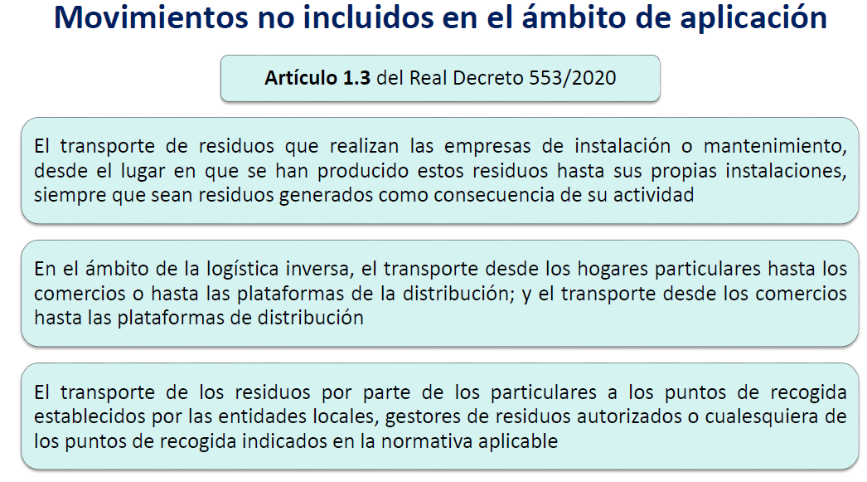
Dirección General de Medio Ambiente
Consejería de Medio Ambiente, Mar Menor, Universidades e Investigación

Slide 20
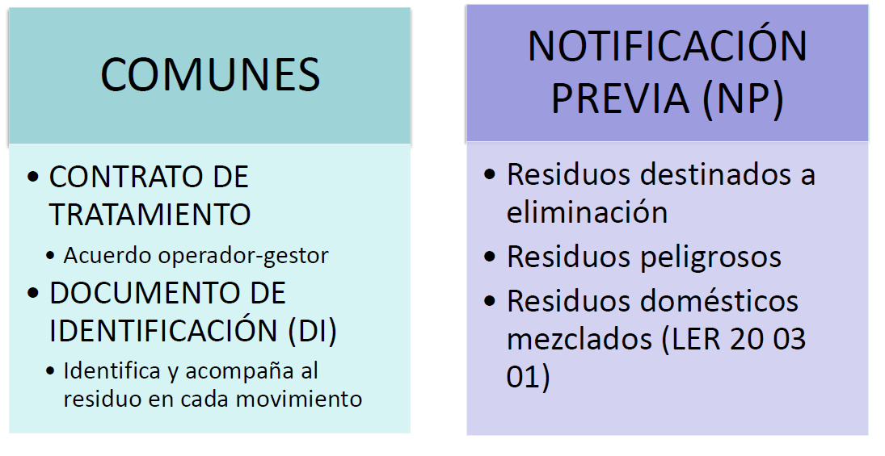
Dirección General de Medio Ambiente
Consejería de Medio Ambiente, Mar Menor, Universidades e Investigación
Requisitos de los traslados de residuos

Slide 21
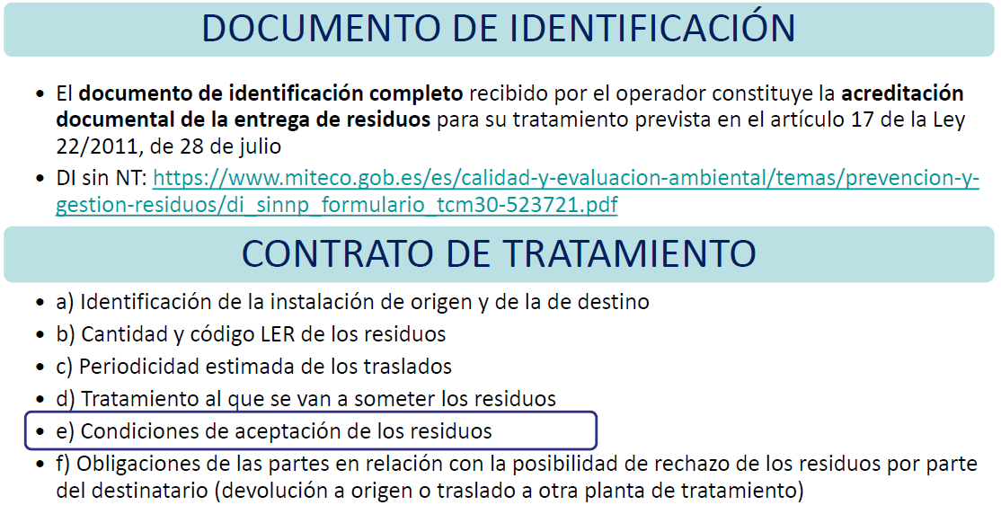
Dirección General de Medio Ambiente
Consejería de Medio Ambiente, Mar Menor, Universidades e Investigación
Requisitos comunes

Slide 22
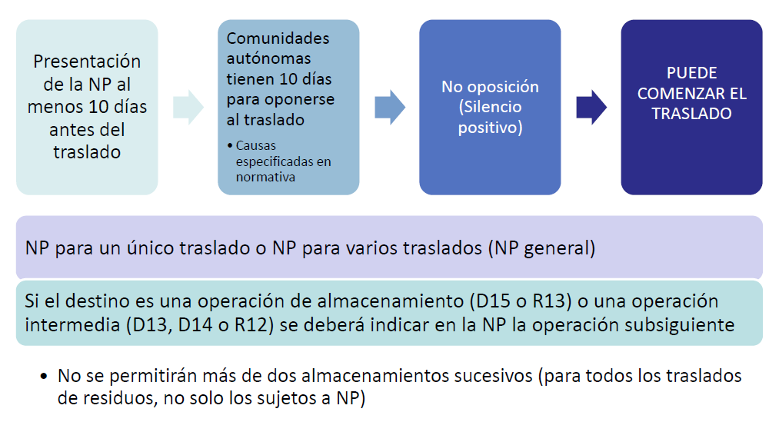
Dirección General de Medio Ambiente
Consejería de Medio Ambiente, Mar Menor, Universidades e Investigación
Notificación Previa

Slide 23
Dirección General de Medio Ambiente
Consejería de Medio Ambiente, Mar Menor, Universidades e Investigación
Oposición al traslado (CA de origen o CA de destino)
El traslado o la eliminación previstos no se ajusten a la normativa vigente en materia de protección del medio ambiente, de orden público, de seguridad pública o de protección de la salud.
El traslado o la eliminación previstos no se ajusten al principio de autosuficiencia y proximidad, o a los planes y programas de gestión de residuos, teniendo en cuenta las circunstancias geográficas o la necesidad de contar con instalaciones especializadas para determinados tipos de residuos.
Que los traslados, en caso de producirse, tengan como consecuencia que los residuos producidos en la comunidad autónoma de destino tuvieran que ser eliminados.
Que los traslados, en caso de producirse, tengan como consecuencia que los residuos de la comunidad autónoma de destino tuvieran que ser tratados de manera que no fuera compatible con sus planes de gestión de residuos.
Etc…..

Slide 24
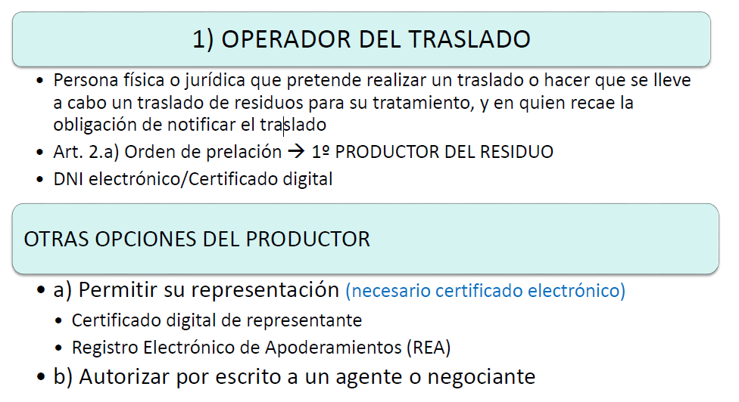
Dirección General de Medio Ambiente
Consejería de Medio Ambiente, Mar Menor, Universidades e Investigación
Obligaciones de los productores de residuos

Slide 25
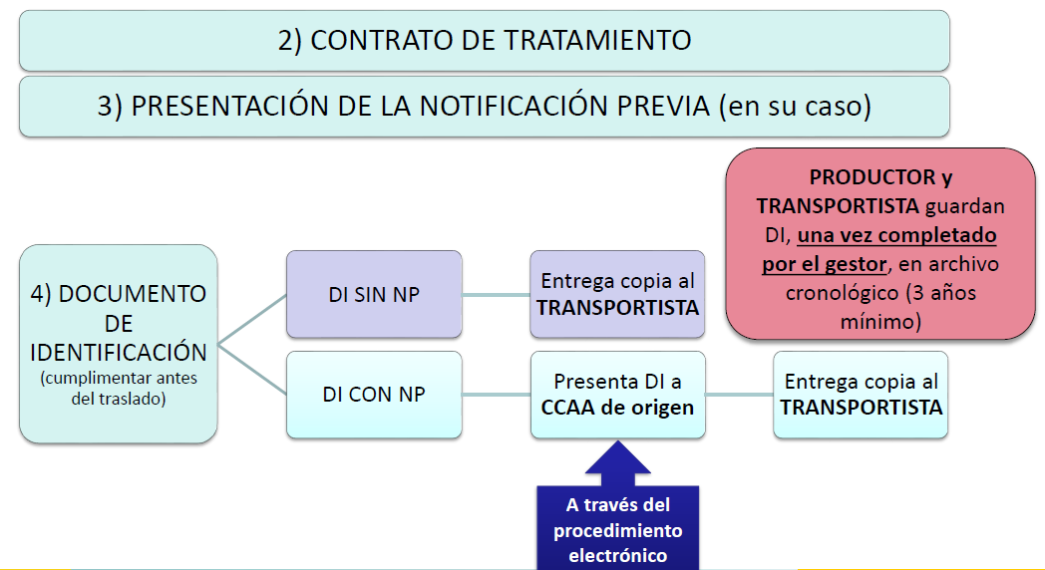
Dirección General de Medio Ambiente
Consejería de Medio Ambiente, Mar Menor, Universidades e Investigación
Obligaciones de los productores de residuos

Slide 26
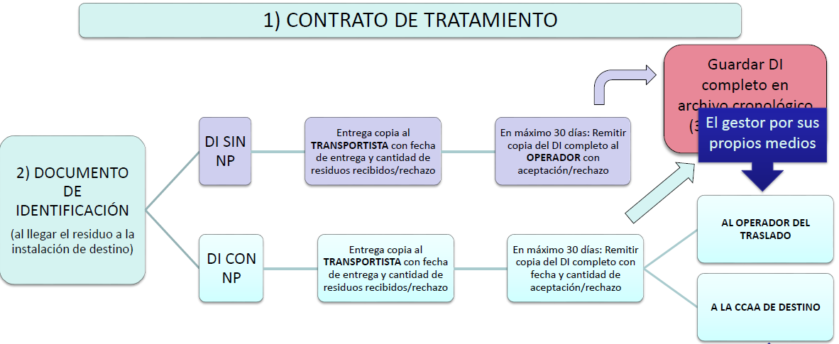

Dirección General de Medio Ambiente
Consejería de Medio Ambiente, Mar Menor, Universidades e Investigación
Obligaciones de los gestores de residuos

Slide 27
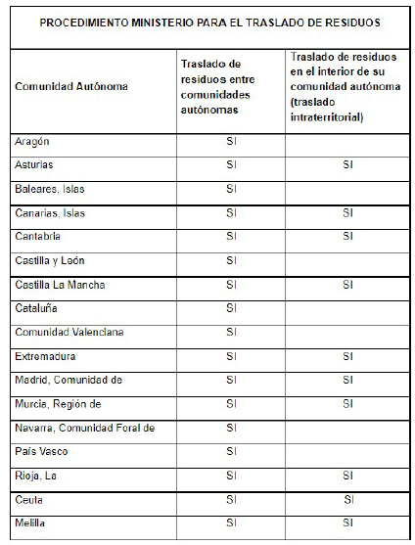
Dirección General de Medio Ambiente
Consejería de Medio Ambiente, Mar Menor, Universidades e Investigación
Tramitación electrónica de traslados

Slide 28
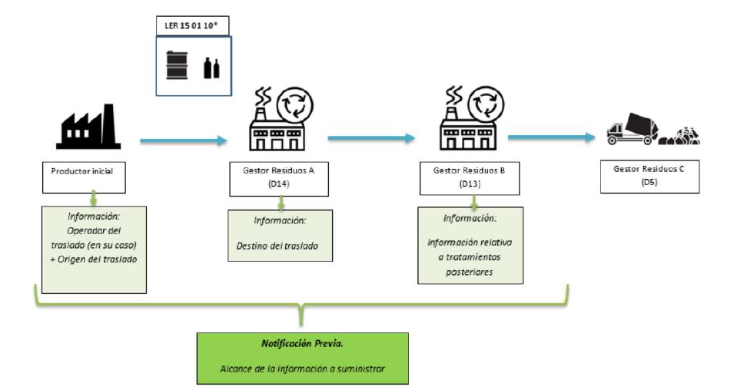
Dirección General de Medio Ambiente
Consejería de Medio Ambiente, Mar Menor, Universidades e Investigación
Tramitación electrónica de traslados

Slide 29
Dirección General de Medio Ambiente
Consejería de Medio Ambiente, Mar Menor, Universidades e Investigación
Tramitación electrónica de traslados

Slide 30
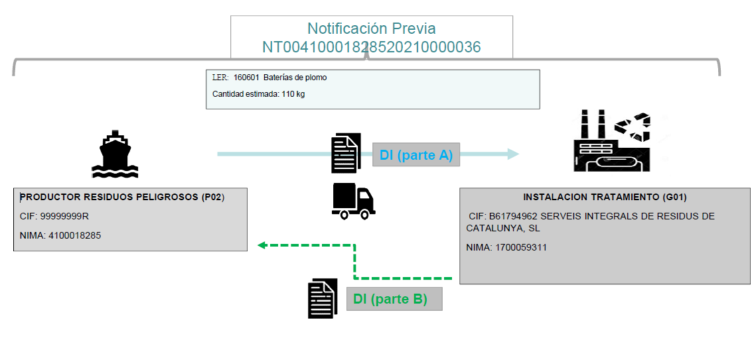
Dirección General de Medio Ambiente
Consejería de Medio Ambiente, Mar Menor, Universidades e Investigación
Tramitación electrónica de traslados

Slide 31
Dirección General de Medio Ambiente
Consejería de Medio Ambiente, Mar Menor, Universidades e Investigación
OTROS TEMAS

